Slide 1



Cloud-native
Unit:
Cloud Computing
(1) Was ist das?

Slide 2


Urheberrechtshinweise
Diese Folien werden zum Zwecke einer praktikablen und pragmatischen Nutzbarkeit im Rahmen der CC0 1.0 Lizenz bereitgestellt.
Sie dürfen die Inhalte also kopieren, verändern, verbreiten, mit eigenen Inhalten mixen, auch zu kommerziellen Zwecken, und ohne um weitere Erlaubnis bitten zu müssen.
Eine Nennung des Autors ist nicht erforderlich (aber natürlich gern gesehen, wenn problemlos möglich).
Diese Folien sind insb. für die Lehre an Hochschulen konzipiert und machen daher vom §51 UrhG (Zitate) Gebrauch.
Die CC0 Lizenz überträgt sich nicht auf zitierte Quellen. Hier sind bei der Nutzung natürlich die Bedingungen der entsprechenden Quellen zu beachten.
Die Quellenangaben finden sich auf den entsprechenden Folien.

Slide 3
Kapitel 1 + 2
Einleitung, Cloud Computing
1 Einleitung
An wen sich das Buch richtet
Was dieses Buch behandelt
Sprachliche und Notationskonventionen
Ergänzende Materialien
2 Cloud Computing
2.1 Service Modelle
Infrastructure as a Service (IaaS)
Platform as a Service (PaaS)
Software as a Service (SaaS)
2.2 Cloud-Ökonomie
Eignung von unterschiedlichen Arten von Workloads
Effekt von Zuteilungsdauer und Ressourcengröße
2.3 Entwicklung der letzten Jahre

Slide 4
Inhaltsverzeichnis
Überblick über Units und Themen dieses Moduls
Unit 01
Cloud Computing
Unit 02
DevOps
Unit 03
Infrastructure as Code
Unit 10
Domain
Driven
Design
Unit 04
Standardisierte
Deployment Units
Unit 05
Container
Orchestrierung
Unit 06
FaaS
Unit 07
Microservice
Architekturen
Unit 08
Serverless
Architekturen
Unit 09
Monitorbare
Architekturen

Slide 5
Inhalte
Cloud Computing
Cloud-Ökonomie (Crash-Kurs)
Eine kurze Geschichte der Cloud
Implikationen für die Entwicklung und den Betrieb von Cloud-nativen Anwendungen und Dienste

Slide 6

Cloud computing
Was sagt ChatGPT?
„Cloud Computing bezieht sich auf die Bereitstellung von Computing-Ressourcen (wie z.B. Server, Speicher, Datenbanken, Netzwerkfunktionen, sonstige Software) über das Internet ("die Cloud") anstatt sie lokal auf physischen Geräten zu betreiben.
Diese Dienste können nach Bedarf und in Echtzeit skaliert werden.“

Slide 7


Cloud computing
Welche Vorteile benennt ChatGPT?
Kosteneffizienz: Unternehmen müssen keine großen Kapitalinvestitionen in Hardware und Software tätigen.
Skalierbarkeit: Die Cloud-Ressourcen können bei Bedarf einfach skaliert werden, sowohl vertikal als auch horizontal.
Leistung: Große Cloud-Dienstanbieter betreiben Datenzentren auf der ganzen Welt, sodass Ressourcen schnell und effizient bereitgestellt werden können.
Geschwindigkeit und Agilität: Mit wenigen Klicks können neue Ressourcen in der Cloud bereitgestellt oder freigegeben werden. Das beschleunigt den Innovationsprozess und bietet einen Wettbewerbsvorteil.
Sicherheit: Viele Cloud-Anbieter bieten eine Reihe von Richtlinien, Technologien und Steuerelementen an, die die allgemeine Sicherheitslage verbessern können, indem sie Ihre Daten, Anwendungen und Infrastruktur vor potenziellen Bedrohungen schützen.
Wiederherstellbarkeit und Backup: Die Cloud ermöglicht einfachere Datensicherung, Notfallwiederherstellung und Business Continuity im Vergleich zu lokal bereitgestellten Lösungen.
Automatisierung: Routineaufgaben wie Backup, Software-Updates und Monitoring können automatisiert werden, sodass IT-Abteilungen sich auf strategischere Ziele konzentrieren können.

Slide 8

Cloud computing
Welche Nachteile benennt ChatGPT?
Kosten: Obwohl Cloud Computing den Einstieg erleichtert, können die Kosten langfristig hoch sein, insbesondere wenn Dienste nicht richtig verwaltet oder optimiert werden.
Abhängigkeit von Anbietern (Vendor Lock-in): Sind Systeme einmal in einer speziellen Cloud-Umgebung eingerichtet, kann der Wechsel zu einem anderen Anbieter komplex und teuer sein.
Datenschutz und Compliance: Insbesondere in Regionen mit strengen Datenschutzgesetzen wie der EU kann die Speicherung von Daten in Cloud-Servern, die sich in anderen Rechtsgebieten befinden, problematisch sein.
Sicherheitsrisiken: Obwohl viele Cloud-Anbieter hohe Sicherheitsstandards bieten, bleibt die Speicherung von Daten und Anwendungen in der Cloud ein potenzielles Risiko für Datenlecks, Hacks und andere Arten von Cyberangriffen.
Performance: Da Cloud-Dienste über das Internet zugänglich sind, ist die Leistung stark abhängig von der Qualität der Internetverbindung. Darüber hinaus können Latenz und Bandbreite die Performance beeinträchtigen.
Datenübertragungskosten: Das Verschieben von großen Mengen von Daten in und aus der Cloud kann zeitaufwendig und potenziell teuer sein, abhängig von der Bandbreite und den Kostenstrukturen des Cloud-Anbieters.
Kontrollverlust: Durch die Auslagerung der IT-Infrastruktur an Dritte wird ein gewisser Grad an Kontrolle abgegeben, was für einige Organisationen problematisch sein kann.

Slide 9
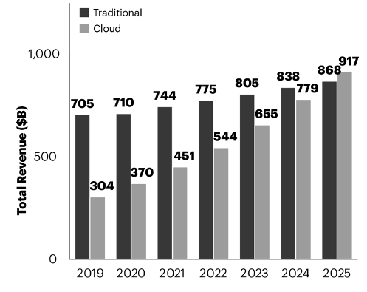
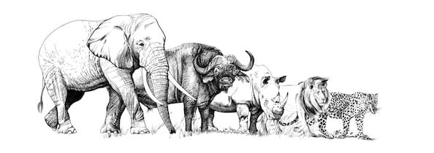
Wachstumsmarkt CLOUD-COMPUTING
70% (oder mehr) des Marktes teilen sich die sogenannten Big-Five
BIG-FIVE:
Amazon
Microsoft
Alibaba
Google
IBM
Laut Gartner „[…] ist das am schnellsten wachsende Marktsegment Infrastructure as a Service (IaaS) […]. Die zweithöchste Wachstumsrate […] wird durch […] Platform as a Service (PaaS) erreicht.“
Gartner erwartet, dass die weltweiten Ausgaben für Cloud-Technologien im Jahr 2025 die traditionellen IT-Investitionen übertreffen werden.

Slide 10
Cloud Computing
Auf den Schultern von Giganten

Slide 11



CLOUD COMPUTING
The NIST Definition of Cloud Computing
Cloud computing is a model for enabling
ubiquitous,
convenient,
on-demand network access
to a shared pool of configurable computing resources that can be
rapidly provisioned and released
with minimal management effort or
service provider interaction.
Das NIST Cloud-Modell definiert
fünf wesentlichen Merkmale
drei Service-Modelle
vier Bereitstellungs-formen (Deployment Models)
Resources:
networks,
servers,
storage,
applications,
services,
…
https://nvlpubs.nist.gov/nistpubs/Legacy/SP/nistspecialpublication800-145.pdf

Slide 12



CLOUD COMPUTING
Wesentliche Merkmale (Wortlaute der NIST-Definition)
On-demand self-service:
A consumer can provision computing capabilities, such as server time and network storage, as needed automatically without requiring human interaction with the cloud service provider.
Measured service:
Cloud systems automatically control and optimize resource use by leveraging a metering capability at some level of abstraction appropriate to the type of service (e.g., storage, processing, bandwidth, and active user accounts). Resource usage can be monitored, controlled, and reported, providing transparency for both the provider and consumer of the utilized service.
Broad network access:
Capabilities are available over the network and accessed through standard mechanisms that promote use by heterogeneous client platforms.
Resource pooling:
The provider’s computing resources are pooled to serve multiple consumers using a multi-tenant model, with different physical and virtual resources dynamically assigned and reassigned according to consumer demand. The customer generally has no control or knowledge over the exact location of the provided resources but may be able to specify location at a higher level of abstraction (e.g., country, state, or datacenter).
Rapid elasticity:
Capabilities can be elastically provisioned and released to scale rapidly outward and inward commensurate with demand. To the consumer, the capabilities available for provisioning often appear to be unlimited and can be appropriated in any quantity at any time.

Slide 13

CLOUD COMPUTING
Service Modelle (Wortlaut der NIST Definition)
Software as a Service
(SaaS)
The capability provided to the consumer is to use the provider’s applications running on a cloud infrastructure. The applications are accessible from various client devices through either a thin client interface, such as a web browser (e.g., web-based email), or a program interface.
The consumer does not manage or control the underlying cloud infrastructure including network, servers, operating systems, storage, or even individual application capabilities, with the possible exception of limited user-specific application configuration settings
Platform as a Service
(PaaS)
The capability provided to the consumer is to deploy onto the cloud infrastructure consumer-created or acquired applications created using programming languages, libraries, services, and tools supported by the provider.
The consumer does not manage or control the underlying cloud infrastructure including network, servers, operating systems, or storage, but has control over the deployed applications and possibly configuration settings for the application-hosting environment.
Infrastructure as a Service
(IaaS)
The capability provided to the consumer is to provision processing, storage, networks, and other fundamental computing resources where the consumer is able to deploy and run arbitrary software, which can include operating systems and applications.
The consumer does not manage or control the underlying cloud infrastructure but has control over operating systems, storage, and deployed applications; and possibly limited control of select networking components (e.g., host firewalls).

Slide 14
Cloud-Service Modelle
Customer Managed vs. Provider Managed Services
sinkender Lock-In, steigende Betriebskomplexität
Mittels Cloud-Computing lassen sich Teile der IT-basierten Wertschöpfung an externe Dienstleister (Cloud-Provider) auslagern.
Von IaaS über PaaS zu SaaS wird dieser ausgelagerte Anteil dabei immer größer (ebenso wie die Gewinnmargen der Provider).
Alle Service-Modelle folgen dabei denselben wirtschaftlichen Gesetzmäßigkeiten.
steigender Lock-In, sinkende Betriebskomplexität

Slide 15
cloud computing
Service - Modelle
Ebene 4: SaaS
Software as a Service
Ebene 3: PaaS
Platform as a Service
Ebene 2: IaaS
Infrastruktur as a Service
Ebene 1: Hardware
Kunden, Endnutzer
Anpassbare Software-Dienste
XaaS (Everything as a Service)
Transparente Updates
Diese Pyramide werden wir uns nach oben durcharbeiten.
Entwickler
Programmierschnittstellen (APIs)
Plattformdienste
Abstraktion der technischen Infrastruktur
Administratoren
Elastizität
Virtuelle Ressourcenpools
Technische Infrastruktur (VM, Storage, Network)
Rechenzentrum
Rechner
Netzwerk
Storage

Slide 16
CLOUD COMPUTING
Bereitstellungsformen (Wortlaut der NIST-Definition)
Private Cloud
The cloud infrastructure is provisioned for exclusive use by a single organization comprising multiple consumers (e.g., business units). It may be owned, managed, and operated by the organization, a third party, or some combination of them, and it may exist on or off premises.
Community Cloud
The cloud infrastructure is provisioned for exclusive use by a specific community of consumers from organizations that have shared concerns (e.g., mission, security requirements, policy, and compliance considerations). It may be owned, managed, and operated by one or more of the organizations in the community, a third party, or some combination of them, and it may exist on or off premises.
Hinweis:
Wenn von Cloud Computing gesprochen wird, wird häufig Public Cloud Computing gemeint, ohne dies explizit zu sagen.
Vendor Lock-In Bedenken werden häufig durch Private Cloud Ansätze beantwortet (auch wenn das wirtschaftlich nicht immer sinnvoll ist).
Public Cloud
The cloud infrastructure is provisioned for open use by the general public. It may be owned, managed, and operated by a business, academic, or government organization, or some combination of them. It exists on the premises of the cloud provider.
Hybrid Cloud
The cloud infrastructure is a composition of two or more distinct cloud infrastructures (private, community, or public) that remain unique entities, but are bound together by standardized or proprietary technology that enables data and application portability (e.g., cloud bursting for load balancing between clouds).

Slide 17
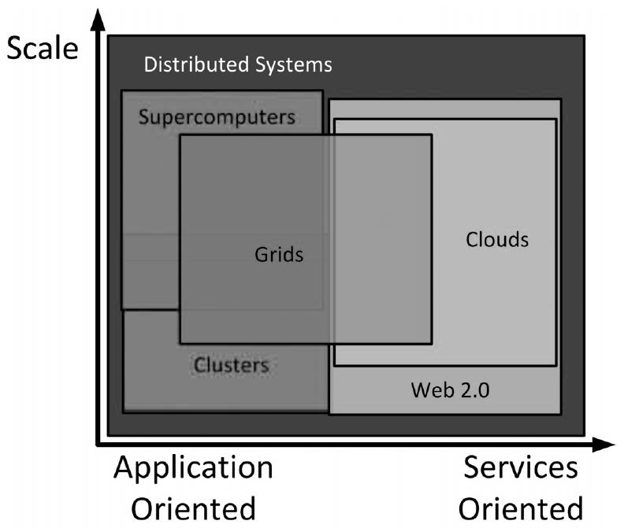
Cloud Computing
Im Vergleich zu anderen Ansätzen Verteilter Systeme
Ein „Supercomputer“ besteht oft aus Tausenden von Prozessoren, die parallel arbeiten, um Berechnungen schnell durchzuführen. Die Prozessoren sind in der Regel durch ein Hochgeschwindigkeitsnetzwerk miteinander verbunden. Supercomputer verwenden oft spezialisierte HW + SW.
Cluster-Computing bezieht sich auf die Verbindung mehrerer Computer (auch als Knoten bezeichnet) über ein Netzwerk, sodass sie als ein einziges (verteiltes) System funktionieren können. Anders als bei einem einzelnen Supercomputer, besteht ein Cluster oft aus handelsüblichen Computern.
Beim Grid-Computing wird hingegen eine virtuelle Supercomputing-Infrastruktur aus einer Sammlung von miteinander vernetzten Computern (oft auch als "Knoten" bezeichnet) gebildet. Diese Knoten können geografisch weit verstreut sein. Im Gegensatz zum Cluster-Computing ist Grid-Computing somit dezentraler.
Web- oder Service-Computing bezieht sich auf die Schaffung, Nutzung und Verwaltung von Web-Services in einer verteilten Rechenumgebung. Dabei werden Software-Anwendungen als Services über das Internet bereitgestellt und genutzt. Diese „Web“-Services können von anderen Anwendungen oder Diensten genutzt werden, um komplexe Aufgaben und Geschäftsprozesse zu automatisieren.
Heutzutage werden diese „Web“-Services oft auf Cloud-Plattformen oder -Infrastrukturen (im Verständnis der NIST-Definition) betrieben.

Slide 18
AUSBLICK
Cloud Computing
Cloud-Ökonomie (Crash-Kurs)
Eine kurze Geschichte der Cloud
Implikationen für die Entwicklung und den Betrieb von Cloud-nativen Anwendungen und Dienste

Slide 19





Kontakt
Disclaimer
Nane Kratzke
+49 451 300-5549
nane.kratzke@th-luebeck.de
kratzke.mylab.th-luebeck.de

